Slide 1

INNOVATIVE
DESIGN
第一章 集合与常用逻辑用语、不等式
第2节 常用逻辑用语

Slide 2
1.理解充分条件、必要条件、充要条件的含义.
2.理解判定定理与充分条件的关系、性质定理与必要条件的关系.
3.理解全称量词命题与存在量词命题的含义,能正确对两种命题进行否定.

Slide 3
01
知识诊断自测
目 录
02
考点聚焦突破
CONTENTS
03
课时对点精练

Slide 4
1
知识诊断自测
ZHISHIZHENDUANZICE

Slide 5
1.充分条件、必要条件与充要条件的概念
若p⇒q,则p是q的______条件,q是p的______条件
p是q的____________条件 | p⇒q且q⇏p
p是q的____________条件 | p⇏q且q⇒p
p是q的______条件 | p⇔q
p是q的既不充分也不必要条件 | p⇏q且q⇏p
充分
必要
充分不必要
必要不充分
充要

Slide 6
2.全称量词与存在量词
(1)全称量词:短语“所有的”、“任意一个”在逻辑中通常叫做全称量词,并用符号“____”表示.
(2)存在量词:短语“存在一个”、“至少有一个”在逻辑中通常叫做存在量词,并用符号“____”表示.
∀
∃

Slide 7
3.全称量词命题和存在量词命题
名称 | 全称量词命题 | 存在量词命题
结构 | 对M中的任意一个x,有p(x)成立 | 存在M中的元素x,p(x)成立
简记 | _____________ | ∃x∈M,p(x)
否定 | ∃x∈M, ¬p(x) | _______________
∀x∈M,p(x)
∀x∈M, ¬p(x)

Slide 8
常用结论与微点提醒
1.会区别A是B的充分不必要条件(A⇒B且B⇏A),与A的充分不必要条件是B(B⇒A且A⇏B)两者的不同.
2.p是q的充分不必要条件,等价于¬q是¬p的充分不必要条件.
3.含有一个量词的命题的否定规律是“改量词,否结论”.
4.命题p和¬p的真假性相反,若判断一个命题的真假有困难,可判断此命题否定的真假.

Slide 9
1.思考辨析(在括号内打“√”或“×”)
(1)至少有一个三角形的内角和为π是全称量词命题.( )
(2)写全称量词命题的否定时,全称量词变为存在量词.( )
(3)当p是q的充分条件时,q是p的必要条件.( )
(4)若已知p:x>1和q:x≥1,则p是q的充分不必要条件.( )
解析 (1)错误,至少有一个三角形的内角和为π是存在量词命题.
×
√
√
√

Slide 10
2.(人教A必修一P22习题1.4T2改编)命题“三角形是等边三角形”是命题“三角形是等腰三角形”的( )
A.充分不必要条件
B.必要不充分条件
C.充要条件
D.既不充分也不必要条件
解析 由“三角形是等边三角形”可得到“该三角形一定是等腰三角形”,但反之不成立.
A

Slide 11
3.(人教A必修一P30例4(3)改编)命题“有一个偶数是素数”的否定是
.
任意一个偶数都不是素数

Slide 12
4.(人教B必修一P28T4改编)“∀x∈[a,+∞),x²≥1”是真命题,则实数a的取值范围是 .
解析 ∵x²≥1,即x≥1或x≤-1,且原命题是真命题,∴a的取值范围是a≥1.
[1,+∞)

Slide 13
2
考点聚焦突破
KAODIANJUJIAOTUPO

Slide 14
考点一 充分、必要条件的判定
例1 (1)(2024·天津卷)设a,b∈R,则“a³=b³”是“3ª=3^{b}”的( )
A.充分不必要条件
B.必要不充分条件
C.充要条件
D.既不充分也不必要条件
解析 由于函数y=x³和y=3^{x}都是定义域R上的单调递增,
因此a³=b³,3ª=3^{b}均与a=b等价,
从而a³=b³是3ª=3^{b}的充要条件.
C

Slide 15
(2)(多选)ab+b-a-1=0的一个充分不必要条件可以是( )
A.a=-1 B.a=b
C.b=1 D.ab=1
解析 由ab+b-a-1=0,可得(a+1)(b-1)=0,解得a=-1或b=1,故选AC.
AC

Slide 16
思维建模
充分、必要条件的两种判定方法:
(1)定义法:根据p⇒q,q⇒p进行判断,适用于定义、定理判断性问题.
(2)集合法:根据p,q对应的集合之间的包含关系进行判断,多适用于条件中涉及参数范围的推断问题.

Slide 17

训练1 (1)(2025·东北师大附中质检)已知p:$\frac{1}{x}$<1,q:x²+x-6>0,则p是q的( )
A.充要条件 B.充分不必要条件
C.必要不充分条件 D.既不充分也不必要条件
解析 由$\frac{1}{x}$<1得x>1或x<0,
不妨设集合A=(-∞,0)∪(1,+∞).
由x²+x-6>0得x<-3或x>2,不妨设集合B=(-∞,-3)∪(2,+∞).
因为B⫋A,所以p推不出q,而q能推出p,
所以p是q的必要不充分条件.故选C.
C

Slide 18
(2)在等比数列{a_{n}}中,“a₁>0,且公比q>1”是“{a_{n}}为递增数列”的( )
A.充分不必要条件 B.必要不充分条件
C.充要条件 D.既不充分也不必要条件
解析 当a₁>0,且q>1时,有a_{n+1}-a_{n}=a₁q^{n}-a₁q^{n-1}=a₁q^{n-1}(q-1)>0,
所以a_{n+1}>a_{n}(n∈N*),即{a_{n}}为递增数列;
当{a_{n}}为递增数列时,即对一切n∈N*,有a_{n+1}>a_{n}恒成立,
所以a_{n+1}-a_{n}=a₁q^{n-1}(q-1)>0,
但a₁<0且0<q<1时,上式也成立,显然无法得出a₁>0,且q>1.
则“a₁>0,且公比q>1”是“{a_{n}}为递增数列”的充分不必要条件.
A

Slide 19
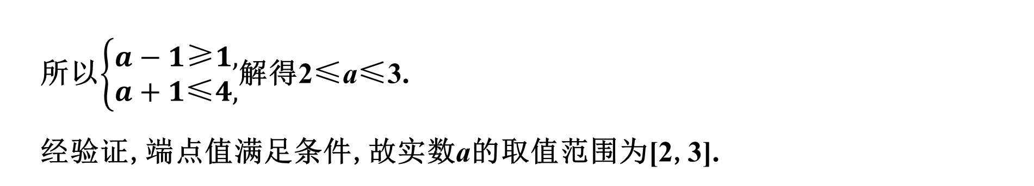
考点二 充分、必要条件的应用
例2 (2025·西安模拟)若“x²-5x+4<0”是“a-1<x<a+1”的必要不充分条件,则实数a的取值范围是( )
A.(2,3) B.[2,3] C.(-2,3] D.[-2,3]
解析 由x²-5x+4<0,解得1<x<4.
因为“x²-5x+4<0”是“a-1<x<a+1”的必要不充分条件,
所以(a-1,a+1)是(1,4)的真子集,
B
所以$\left\{\begin{matrix}a−1\text{≥}1, \\ a+1\text{≤}4,\end{matrix}\right.$解得2≤a≤3.
经验证,端点值满足条件,故实数a的取值范围为[2,3].

Slide 20
思维建模
充分条件、必要条件的应用,一般表现在参数问题的求解上.解题时需注意:
(1)把充分条件、必要条件或充要条件转化为集合之间的关系,然后根据集合之间的关系列出关于参数的不等式(或不等式组)求解.
(2)要注意区间端点值的检验.

Slide 21

训练2 (2025·甘孜州模拟)设p:log₂(x-1)<m,q:$\frac{2}{x}$>1.若p是q的充分不必要条件,则m的取值范围是( )
A.(-∞,0] B.[0,+∞) C.[-1,+∞) D.(-∞,-1]
解析 由log₂(x-1)<m,得0<x-1<2^{m},
即1<x<2^{m}+1.
由$\frac{2}{x}$>1,得0<x<2.
若p是q的充分不必要条件,则2^{m}+1≤2,
解得m≤0.故选A.
A

Slide 22
考点三 全称量词与存在量词
角度1 含量词命题的否定及真假判断
例3 (1)(2025·邵阳联考)命题“∃x∈R,x²-4x+6<0” 的否定为( )
A.∃x∈R,x²-4x+6>0
B.∃x∈R,x²-4x+6≤0
C.∀x∈R,x²-4x+6<0
D.∀x∈R,x²-4x+6≥0
解析 “∃x∈R,x²-4x+6<0”的否定为“∀x∈R,x²-4x+6≥0”.
D

Slide 23
(2)(2024·新高考Ⅱ卷)已知命题p:∀x∈R,|x+1|>1;命题q:∃x>0,x³=x.则( )
A.p和q都是真命题 B. ¬p和q都是真命题
C.p和¬q都是真命题 D. ¬p和¬q都是真命题
解析 在命题p中,当x=-1时,|x+1|=0,
所以命题p为假命题, ¬p为真命题.
在命题q中,因为立方根等于本身的实数有-1,0,1,所以∃x>0,使得x³=x,
所以命题q为真命题, ¬q为假命题,
所以¬p和q都是真命题.
B

Slide 24
角度2 含量词命题的应用
例4 (2024·河南百校联考)已知p:∀x∈[-1,2],x²-2x+a<0;q:∃x∈R,x²-4x+a=0.若p为假命题,q为真命题,则a的取值范围为( )
A.[-3,4] B.(-3,4] C.(-∞,-3) D.[4,+∞)
解析 由题意知,p:∀x∈[-1,2],x²-2x+a<0为假命题,
则¬p:∃x∈[-1,2],x²-2x+a≥0为真命题,
当x∈[-1,2]时,y=x²-2x+a的图象的对称轴方程为x=1,
此时其最大值为(-1)²+2+a=3+a,则3+a≥0,解得a≥-3.
又q:∃x∈R,x²-4x+a=0为真命题,即Δ=16-4a≥0,解得a≤4.
综上,a的取值范围为[-3,4].
A

Slide 25
思维建模
1.含量词命题的否定,一是要改写量词,二是要否定结论.
2.判定全称量词命题“∀x∈M,p(x)”是真命题,需要对集合M中的每一个元素x,证明p(x)成立;要判定存在量词命题“∃x∈M,p(x)”是真命题,只要在限定集合内找到一个x,使p(x)成立即可.
3.由命题真假求参数的范围,一是直接由命题的含义,利用函数的最值求参数的范围;二是利用等价命题,即p与¬p的关系,转化成¬p的真假求参数的范围.

Slide 26
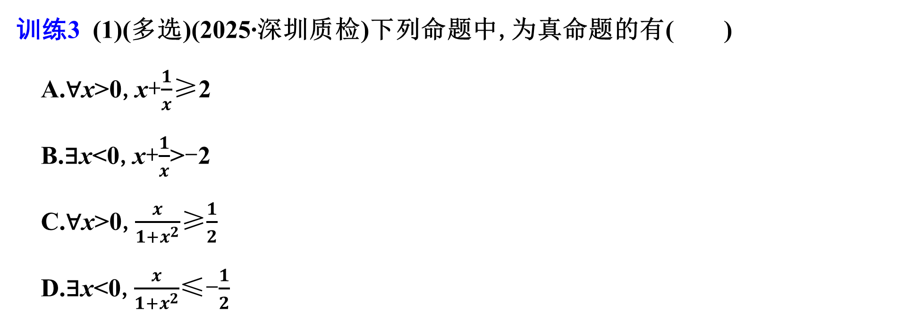
训练3 (1)(多选)(2025·深圳质检)下列命题中,为真命题的有( )
A.∀x>0,x+$\frac{1}{x}$≥2
B.∃x<0,x+$\frac{1}{x}$>-2
C.∀x>0,$\frac{x}{1+x^{2}}$≥$\frac{1}{2}$
D.∃x<0,$\frac{x}{1+x^{2}}$≤-$\frac{1}{2}$
AD

Slide 27

解析 对于A,利用基本不等式可得∀x>0,x+$\frac{1}{x}$≥2$\sqrt{x·\frac{1}{x}}$=2,
当且仅当x=1时,等号成立,故A正确;
对于B,对于∀x<0,-x>0,x+$\frac{1}{x}$=-$\left(−x+\frac{1}{−x}\right)$≤-2$\sqrt{−x·\frac{1}{−x}}$=-2,
当且仅当x=-1时,等号成立,故命题∃x<0,x+$\frac{1}{x}$>-2为假命题,故B错误;
对于C,易知对于∀x>0,$\frac{x}{1+x^{2}}$=$\frac{1}{x+\frac{1}{x}}$≤$\frac{1}{2\sqrt{x·\frac{1}{x}}}$=$\frac{1}{2}$,
当且仅当x=1时,等号成立,故C错误;
对于D,易知当x=-1时,$\frac{x}{1+x^{2}}$=-$\frac{1}{2}$,即∃x<0,$\frac{x}{1+x^{2}}$≤-$\frac{1}{2}$,故D正确.

Slide 28
(2)(多选)已知命题p:∀x∈[0,1],不等式2x-2≥m²-3m恒成立,命题q:∃x∈[1,3],不等式x²-ax+4≤0,则下列说法正确的是( )
A.命题p的否定是“∃x∈[0,1],不等式2x-2<m²-3m”
B.命题q的否定是“∀x∈[1,3],不等式x²-ax+4≥0”
C.当命题p为真命题时,1≤m≤2
D.当命题q为假命题时,a<4
解析 命题p的否定是“∃x∈[0,1],不等式2x-2<m²-3m”,故A正确;
命题q的否定是“∀x∈[1,3],不等式x²-ax+4>0”,故B错误;
ACD

Slide 29

若命题p为真命题,
则当x∈[0,1]时,(2x-2)_{min}≥m²-3m,
即m²-3m+2≤0,解得1≤m≤2,故C正确;
若命题q为假命题,则∀x∈[1,3],
不等式x²-ax+4>0为真命题,
即a<x+$\frac{4}{x}$在x∈[1,3]时恒成立,
因为x+$\frac{4}{x}$≥2$\sqrt{x·\frac{4}{x}}$=4,
当且仅当x=$\frac{4}{x}$,即x=2时取等号,所以a<4,故D正确.

Slide 30
3
课时对点精练
KESHIDUIDIANJINGLIAN

Slide 31
一、单选题
1.命题“∃x>0,sin x-x≤0”的否定为( )
A.∀x≤0,sin x-x>0
B.∃x>0,sin x-x≤0
C.∀x>0,sin x-x>0
D.∃x≤0,sin x-x>0
解析 由题意知命题“∃x>0,sin x-x≤0”为存在量词命题,其否定为全称量词命题,
即∀x>0,sin x-x>0.
C

Slide 32
2.已知命题:“∀x∈R,方程x²+4x+a=0有解”是真命题,则实数a的取值范围是( )
A.a<4 B.a≤4
C.a>4 D.a≥4
解析 “∀x∈R,方程x²+4x+a=0有解”是真命题,
故Δ=16-4a≥0,解得a≤4.
B

Slide 33

3.“a>b>0”是“$\frac{a}{b}$>1”的( )
A.充要条件 B.充分不必要条件
C.必要不充分条件 D.既不充分也不必要条件
解析 由a>b>0,得$\frac{a}{b}$>1,反之不成立,
如a=-2,b=-1,
满足$\frac{a}{b}$>1,但是不满足a>b>0,
故“a>b>0”是“$\frac{a}{b}$>1”的充分不必要条件.
B

Slide 34
4.(2023·天津卷)已知a,b∈R,则“a²=b²”是“a²+b²=2ab”的( )
A.充分不必要条件 B.必要不充分条件
C.充分必要条件 D.既不充分也不必要条件
解析 若a²=b²,则a=±b,当a=-b≠0时,
有a²+b²=2a²,2ab=-2a²,
即a²+b²≠2ab,所以由a²=b²⇏a²+b²=2ab;
若a²+b²=2ab,则有a²+b²-2ab=0,
即(a-b)²=0,所以a=b,则有a²=b², 即a²+b²=2ab⇒a²=b².
所以“a²=b²”是“a²+b²=2ab”的必要不充分条件.
B

Slide 35
5.当命题“若p,则q”为真命题,则“由p可以推出q”,即一旦p成立,q就成立,p是q成立的充分条件.也可以这样说,若q不成立,那么p一定不成立,q对p成立也是很必要的.王安石在《游褒禅山记》中也说过一段话:“世之奇伟、瑰怪,非常之观,常在于险远,而人之所罕至焉,故非有志者不能至也”.从数学逻辑角度分析,“有志”是“能至”的( )
A.充分条件 B.必要条件
C.充要条件 D.既不充分也不必要条件
解析 因为“非有志者不能至也”即“有志”不成立时“能至”一定不成立,
所以“能至”是“有志”的充分条件,“有志”是“能至”的必要条件.
B

Slide 36
6.已知命题p:∃x∈R,ax²+2ax-4≥0为假命题,则实数a的取值范围是( )
A.-4<a<0 B.-4≤a<0
C.-4<a≤0 D.-4≤a≤0
解析 命题p:∃x∈R,ax²+2ax-4≥0为假命题,
即命题¬p:∀x∈R,ax²+2ax-4<0为真命题,
当a=0时,-4<0恒成立,符合题意;
当a≠0时,则a<0且Δ=(2a)²+16a<0,
即-4<a<0.
综上可知,-4<a≤0.
C

Slide 37

7.设p:关于x的不等式x²+ax+1>0对一切x∈R恒成立,q:对数函数y=log_{(4-3a)}x在(0,+∞)上单调递减,那么p是q的( )
A.充分不必要条件 B.充要条件
C.必要不充分条件 D.既不充分也不必要条件
解析 若关于x的不等式x²+ax+1>0对一切x∈R恒成立,
则Δ=a²-4<0,即-2<a<2;
若对数函数y=log_{(4-3a)}x在(0,+∞)上单调递减,则0<4-3a<1,即1<a<$\frac{4}{3}$.
∵$\left(1,\frac{4}{3}\right)$⫋(-2,2),∴p是q的必要不充分条件.
C

Slide 38

8.(2024·成都调研)设p:0<ln(x-2)≤ln 3,q:(x-2m)(x-2m-3)≤0.若p是q的充分不必要条件,则实数m的取值范围是( )
A.$\left[1,\frac{3}{2}\right)$ B.$\left(1,\frac{3}{2}\right)$ C.$\left[1,\frac{3}{2}\right]$ D.$\left(1,\frac{3}{2}\right]$
解析 因为0<ln(x-2)≤ln 3,所以1<x-2≤3,即3<x≤5,
因为(x-2m)(x-2m-3)≤0,所以2m≤x≤2m+3,
因为p是q的充分不必要条件,所以(3,5]是[2m,2m+3]的真子集,
所以$\left\{\begin{matrix}2m\text{≤}3, \\ 2m+3\text{≥}5,\end{matrix}\right.$解得1≤m≤$\frac{3}{2}$,经验证,端点值满足条件,
故实数a的取值范围是$\left[1,\frac{3}{2}\right]$,故选C.
C

Slide 39
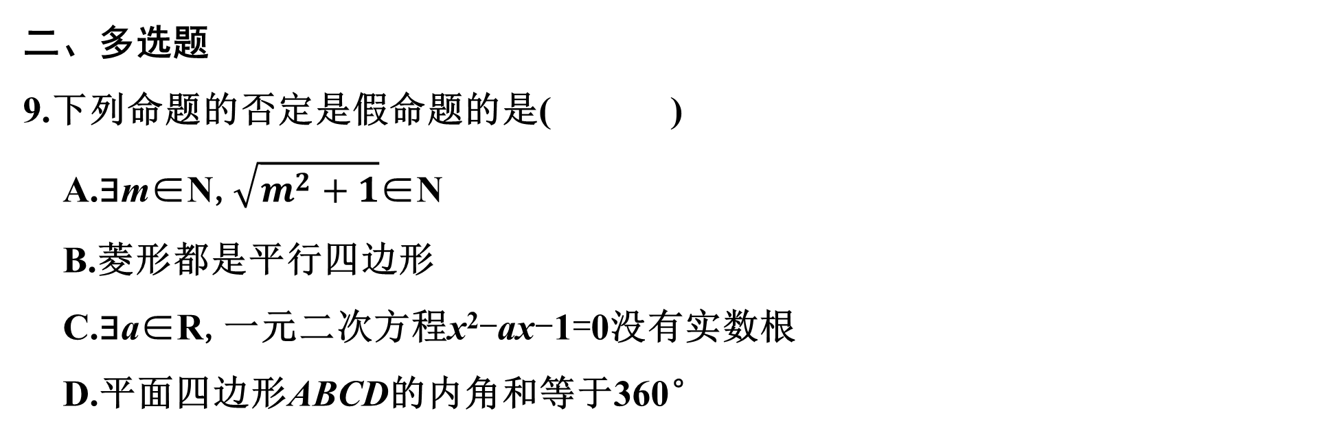
二、多选题
9.下列命题的否定是假命题的是( )
A.∃m∈N,$\sqrt{m^{2}+1}$∈N
B.菱形都是平行四边形
C.∃a∈R,一元二次方程x²-ax-1=0没有实数根
D.平面四边形ABCD的内角和等于360°
ABD

Slide 40

解析 由于原命题和其否定的真假完全相反,
所以题干中“下列命题的否定是假命题”等价于“下列命题是真命题”,
对于A,当m=0时,$\sqrt{0+1}$=1∈N,则A中命题为真命题,故A符合题意;
选项B显然符合题意;
对于C,因为Δ=a²+4>0恒成立,所以不存在a∈R,使得一元二次方程x²-ax-1=0没有实数根,故C不符合题意;
选项D显然符合题意.故选ABD.

Slide 41

10.已知幂函数f(x)=(4m-1)x^{m},则下列选项中,能使得f(a)>f(b)成立的一个充分不必要条件是( )
A. 0<$\frac{1}{a}$<$\frac{1}{b}$ B.a²>b² C.ln a>ln b D.2ª>2^{b}
解析 由题设知4m-1=1,可得m=$\frac{1}{2}$,故f(x)=$\sqrt{x}$,
所以要使f(a)>f(b),则$\sqrt{a}$>$\sqrt{b}$,即a>b≥0.
0<$\frac{1}{a}$<$\frac{1}{b}$⇔a>b>0,A符合题意;
ln a>ln b⇔a>b>0,C符合题意;
B,D选项中a,b均有可能为负数,B,D不符合题意.
AC

Slide 42

11.(2025·温州模拟)下列选项中,与“$\frac{1}{x}$>1”互为充要条件的是( )
A.x<1 B.log_{0.5}x²>log_{0.5}x
C.$3^{x^{2}}$<3^{x} D.|x(x-1)|=x(1-x)
解析 由$\frac{1}{x}$>1,得$\frac{1}{x}$-1>0,即$\frac{1−x}{x}$>0,x(x-1)<0,解得0<x<1.
对于A,“x<1”是“$\frac{1}{x}$>1”的必要不充分条件,故A错误;
对于B,由log_{0.5}x²>log_{0.5}x,得0<x²<x,故x(x-1)<0,解得0<x<1,故B正确;
对于C,由$3^{x^{2}}$<3^{x},得x²<x,解得0<x<1,故C正确;
对于D,|x(x-1)|=x(1-x),则x(1-x)≥0,解得0≤x≤1,故D错误.
BC

Slide 43
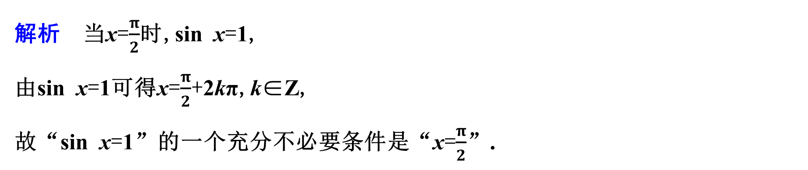
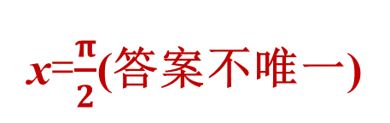
三、填空题
12.(2025·沈阳质测)“sin x=1”的一个充分不必要条件是 .
x=$\frac{π}{2}$(答案不唯一)
解析 当x=$\frac{π}{2}$时,sin x=1,
由sin x=1可得x=$\frac{π}{2}$+2kπ,k∈Z,
故“sin x=1”的一个充分不必要条件是“x=$\frac{π}{2}$”.

Slide 44
13.(2025·南昌质测)已知p:-3≤x≤1,q:x≤a(a为实数).若q的一个充分不必要条件是p,则实数a的取值范围是 .
[1,+∞)
解析 因为q的一个充分不必要条件是p,
所以[-3,1]是(-∞,a]的一个真子集,则a≥1,
即实数a的取值范围是[1,+∞).

Slide 45
14.为了证明“所有的素数都是奇数”是假命题,只要证明:
_________________________.
存在一个素数不是奇数
解析 因为命题“所有的素数都是奇数”是假命题,则命题“存在一个素数不是奇数”为真命题,所以为了证明“所有的素数都是奇数”是假命题,只要证明存在一个素数不是奇数.

Slide 46

四、解答题
15.求证:关于x的方程ax²+bx+c=0(a≠0)有一个正根和一个负根的充要条件是ac<0.
证明 ①必要性:因为方程ax²+bx+c=0(a≠0)有一个正根和一个负根,
所以Δ=b²-4ac>0,x₁x₂=$\frac{c}{a}$<0(x₁,x₂为方程的两根),所以ac<0.
②充分性:由ac<0可推得Δ=b²-4ac>0及x₁x₂=$\frac{c}{a}$<0(x₁,x₂为方程的两根),所以方程ax²+bx+c=0有两个相异实根,且两根异号,即方程ax²+bx+c=0有一个正根和一个负根.
综上所述,关于x的方程ax²+bx+c=0(a≠0)有一个正根和一个负根的充要条件是ac<0.

Slide 47

16.已知p:|4x-3|≤1,q:x²-4ax+3a-1≤0.
(1)是否存在实数a,使得p是q的充要条件?若存在,求出a的值;若不存在,请说明理由.
解 不存在.
理由如下:由|4x-3|≤1,得-1≤4x-3≤1,故$\frac{1}{2}$≤x≤1,即p:$\frac{1}{2}$≤x≤1.
假设存在a,使得p是q的充要条件,
则不等式x²-4ax+3a-1≤0的解集为$\left\{x\left|\frac{1}{2}\text{≤}x\text{≤}1\right.\right\}$,
所以x₁=$\frac{1}{2}$,x₂=1是方程x²-4ax+3a-1=0的两个根,故$\left\{\begin{matrix}\frac{1}{2}+1=4a, \\ \frac{1}{2}×1=3a−1,\end{matrix}\right.$
此方程组无解,故假设不成立,所以不存在实数a,使得p是q的充要条件.

Slide 48
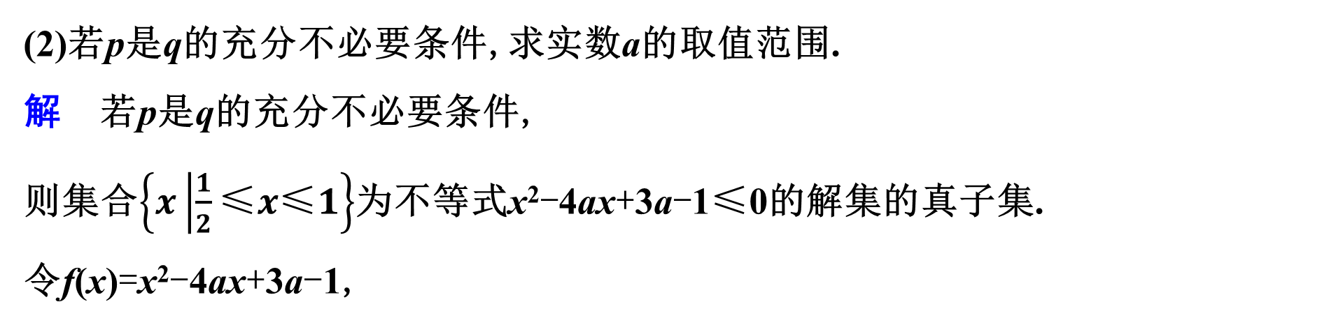
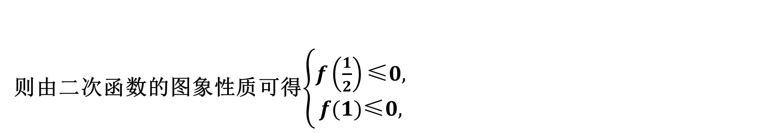
(2)若p是q的充分不必要条件,求实数a的取值范围.
解 若p是q的充分不必要条件,
则集合$\left\{x\left|\frac{1}{2}\text{≤}x\text{≤}1\right.\right\}$为不等式x²-4ax+3a-1≤0的解集的真子集.
令f(x)=x²-4ax+3a-1,
则由二次函数的图象性质可得$\left\{\begin{matrix}f\left(\frac{1}{2}\right)\text{≤}0, \\ f(1)\text{≤}0,\end{matrix}\right.$

Slide 49

即$\left\{\begin{matrix}{\left(\frac{1}{2}\right)}^{2}−4a×\frac{1}{2}+3a−1\text{≤}0, \\ 1−4a+3a−1\text{≤}0,\end{matrix}\right.$解得$\left\{\begin{matrix}a\text{≤}\frac{3}{4}, \\ a\text{≥}0,\end{matrix}\right.$故0≤a≤$\frac{3}{4}$.
当a=0时,x²-4ax+3a-1≤0⇔x²-1≤0,解得-1≤x≤1,满足题意;
当a=$\frac{3}{4}$时,x²-4ax+3a-1≤0⇔x²-3x+$\frac{5}{4}$≤0,
解得$\frac{1}{2}$≤x≤$\frac{5}{2}$,满足题意.
所以实数a的取值范围为$\left[0,\frac{3}{4}\right]$.

